Slide 1
Reforzamiento Multiplicación y División
5to Basico

Slide 2
Objetivo
Recordar y Resolver ejercicios de multiplicación y división entregados por el profesor

Slide 3
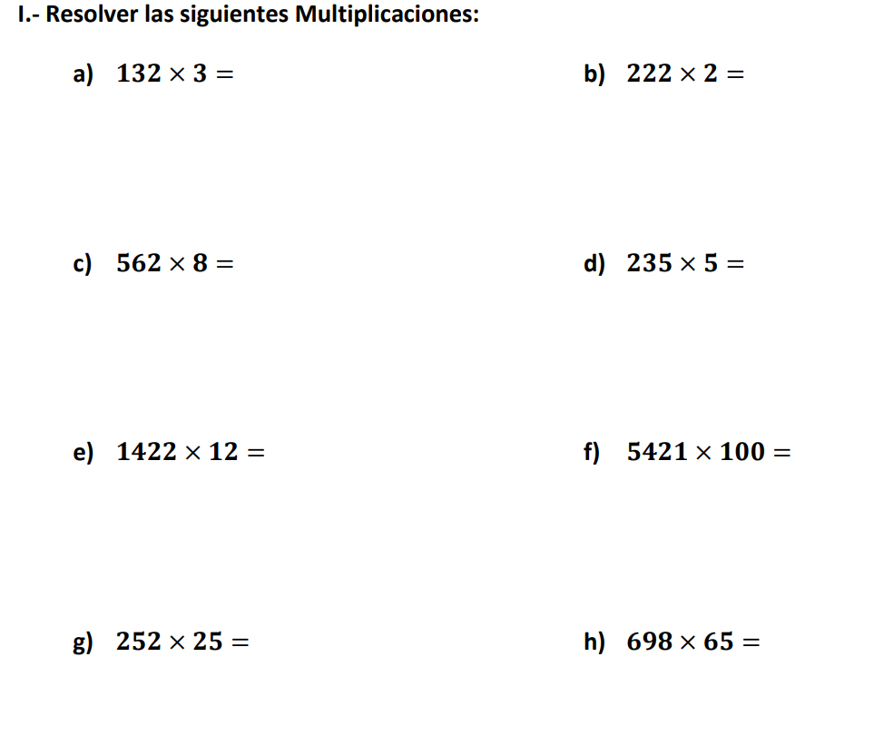
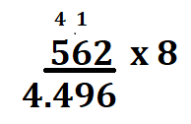
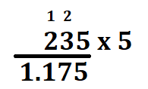
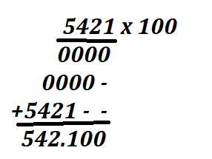
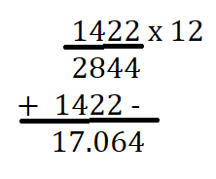
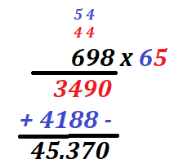
$$132∙3=396$$
$$222∙2=444$$
$5421∙100=542.1$00

Slide 4
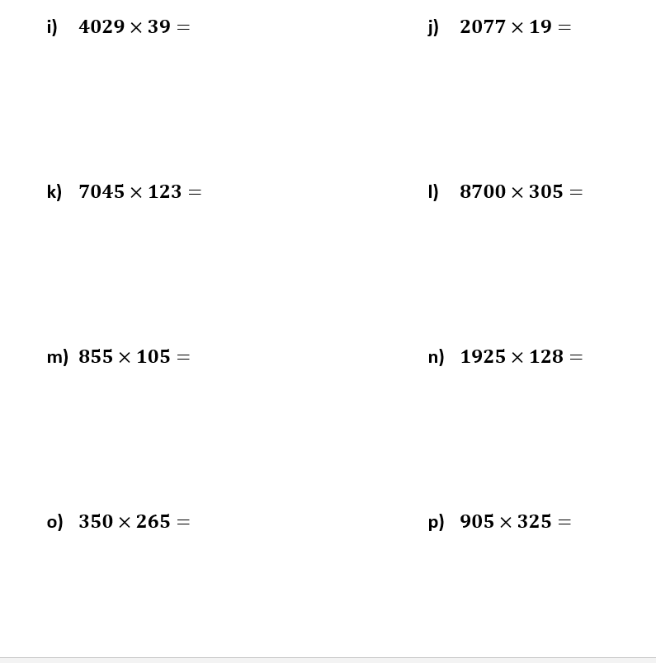
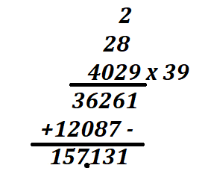
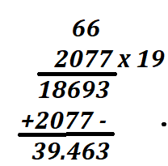
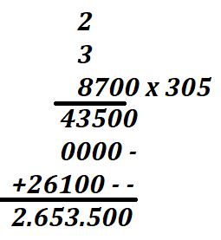
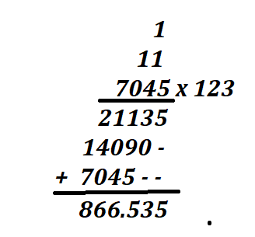
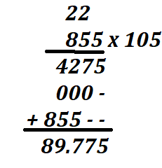
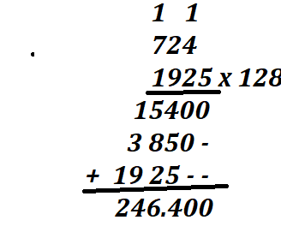

Slide 5
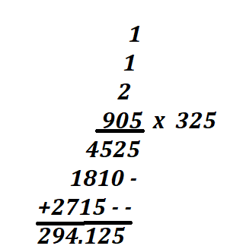
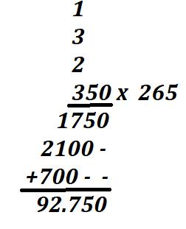

Slide 6
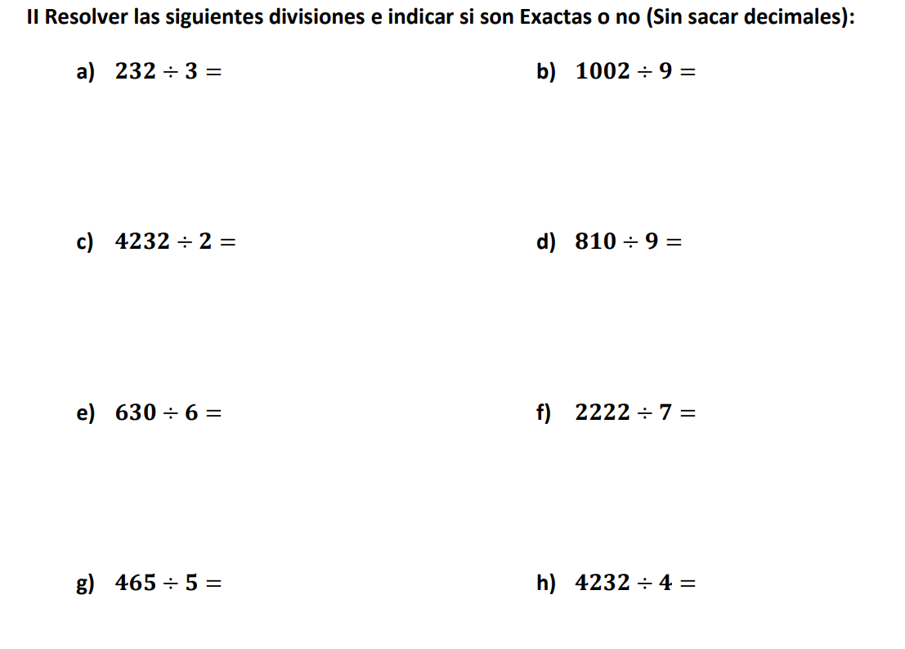
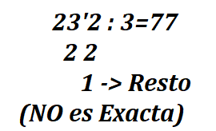
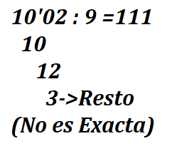
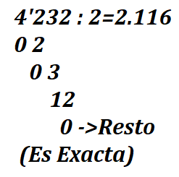
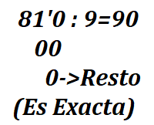
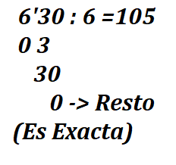
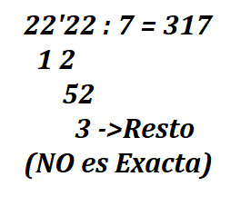
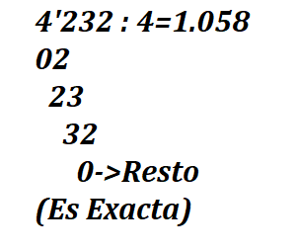
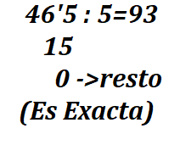

Slide 7
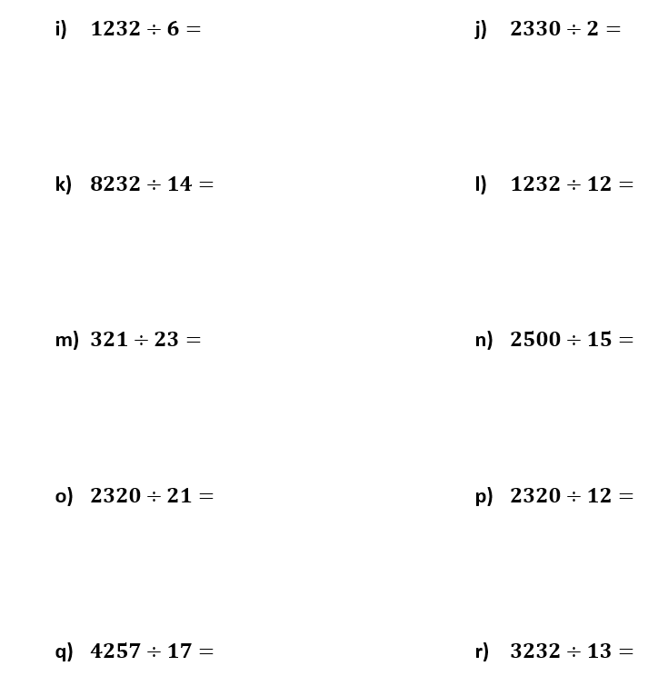
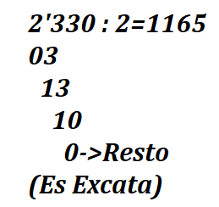
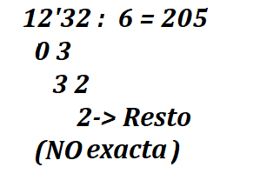
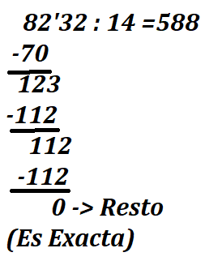
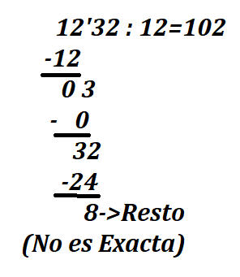
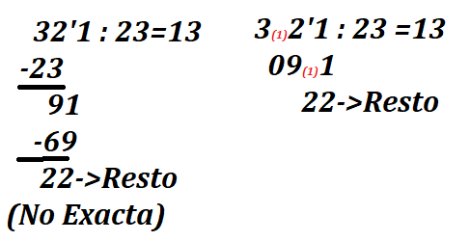
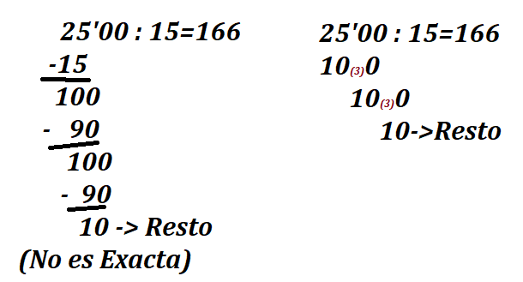
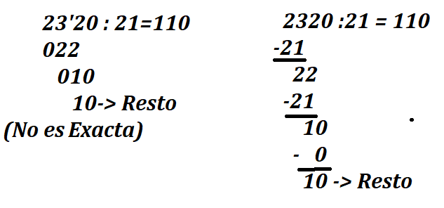
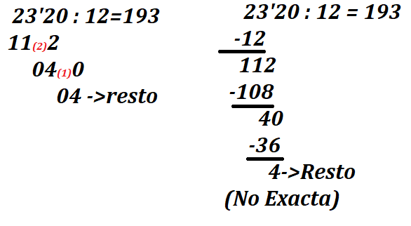

Slide 8
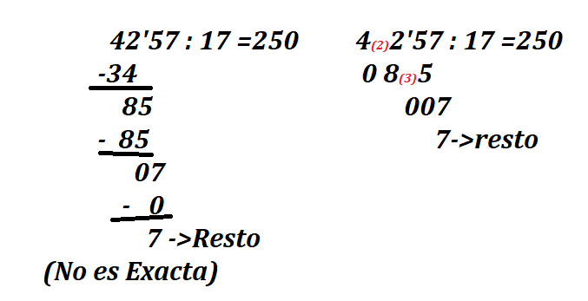
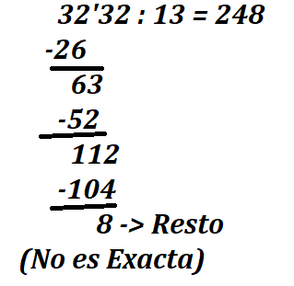

Slide 9
Ejercicios
$8′8 ÷4=$22
08
0 -> Resto (Exacta)
$${42}^{′}0 ÷7=60$$
00
0->Resto
$${16}^{′}8 ÷2=84$$
08
0->Resto
$$12′0 ÷6=20$$
00
0->Resto
$$9^{′}6 ÷3=32$$
06
0->Resto
$$6^{′}4 ÷4=16$$
24
0->Resto
$$7′4 ÷2=37$$
14
0-> Resto
$$4^{′}5 ÷3=15$$
15
0->Resto
$${16}^{′}8 ÷12=14$$
48
0-> Resto

Slide 10
Ejercicios:
$${42}^{′}5 ÷7=60$$
05
5->resto
$$45′3 ÷12=37$$
93
9->Resto
$$12′5 ÷3=41$$
05
2->Resto (No Exacto)
$$37′ ÷8=4$$
5-> Resto
$${55}^{′}2 ÷11=50$$
02
2->Resto
$$8^{′}4 ÷5=16$$
34
4->Resto
$${14}^{′}8 ÷3=49$$
28
1->Resto
$${123}^{′}6 ÷14=88$$
116
4->Resto
$$6^{′}9 ÷2=34$$
09
1->Resto
$$8^{′}8 ÷6=14$$
28
4->Resto
$${60}^{′}5 ÷15=40$$
05
5->Resto

